Slide 1
Kibana로 실시간 데이터 시각화 하기 (Stage 1)
Notes:
ㅊ

Slide 2
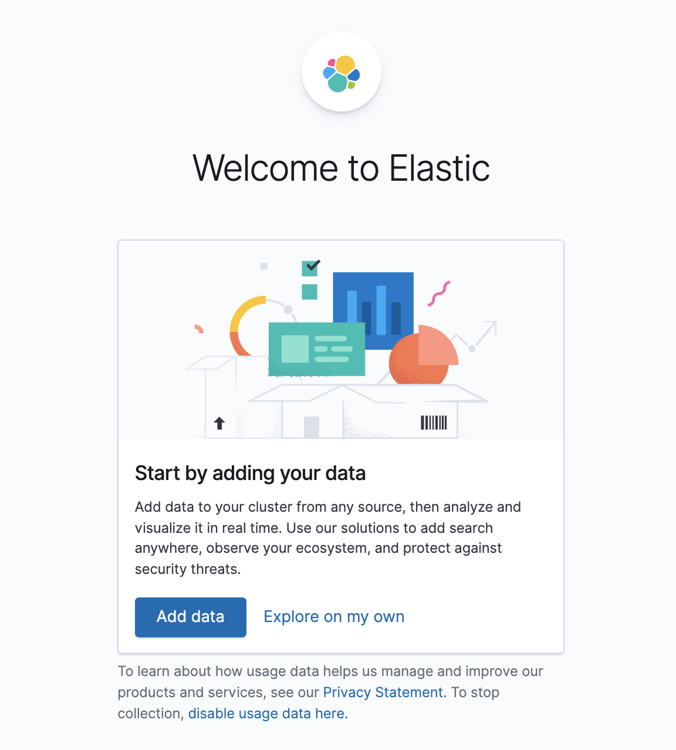
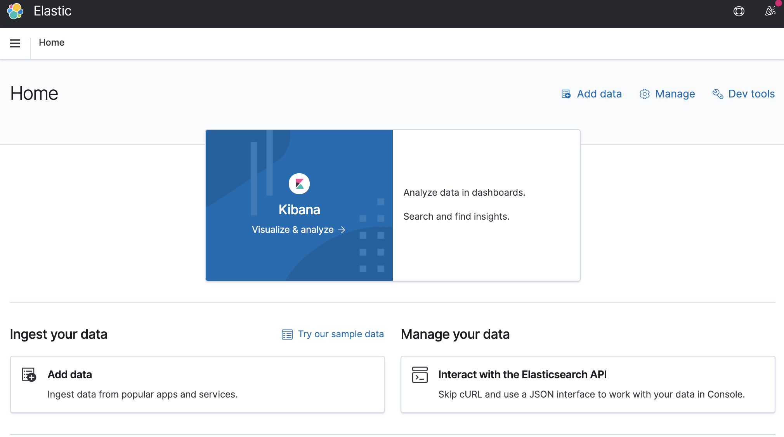
Kibana Web UI 접속
Elasticsearch index 추가 (ba_realtime)
index 관리 페이지로 이동

Slide 3
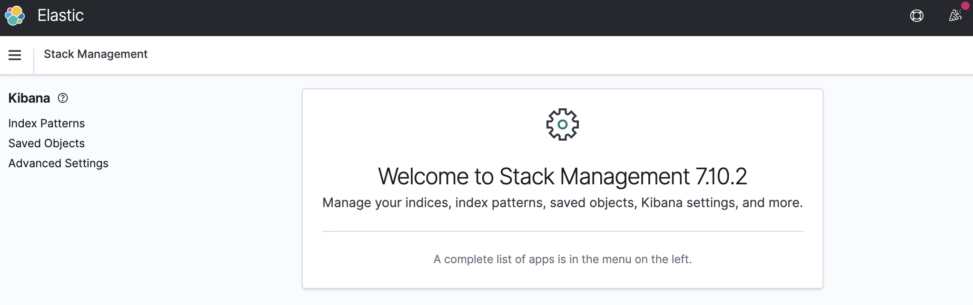
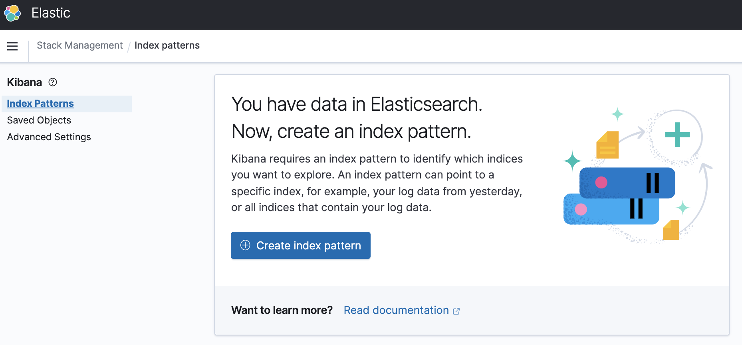
Index Pattern 추가 페이지로 이동
index 신규 추가

Slide 4
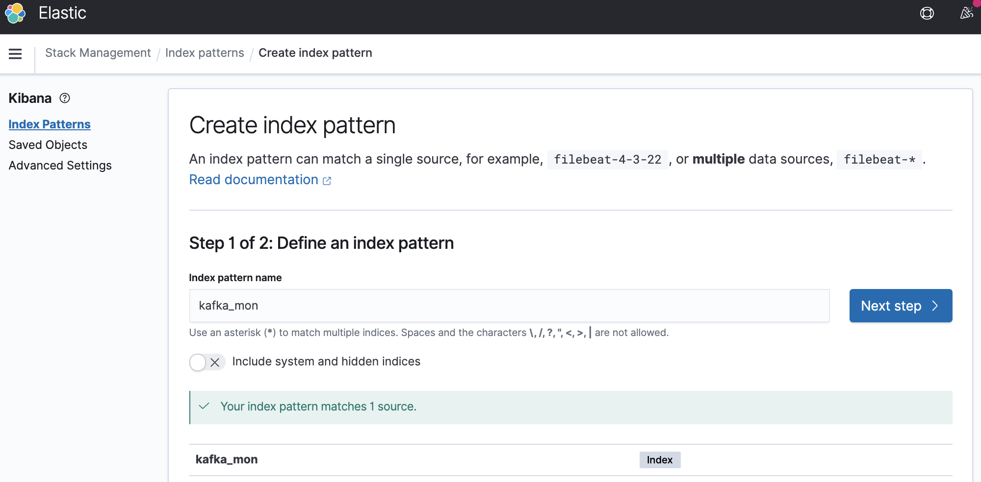
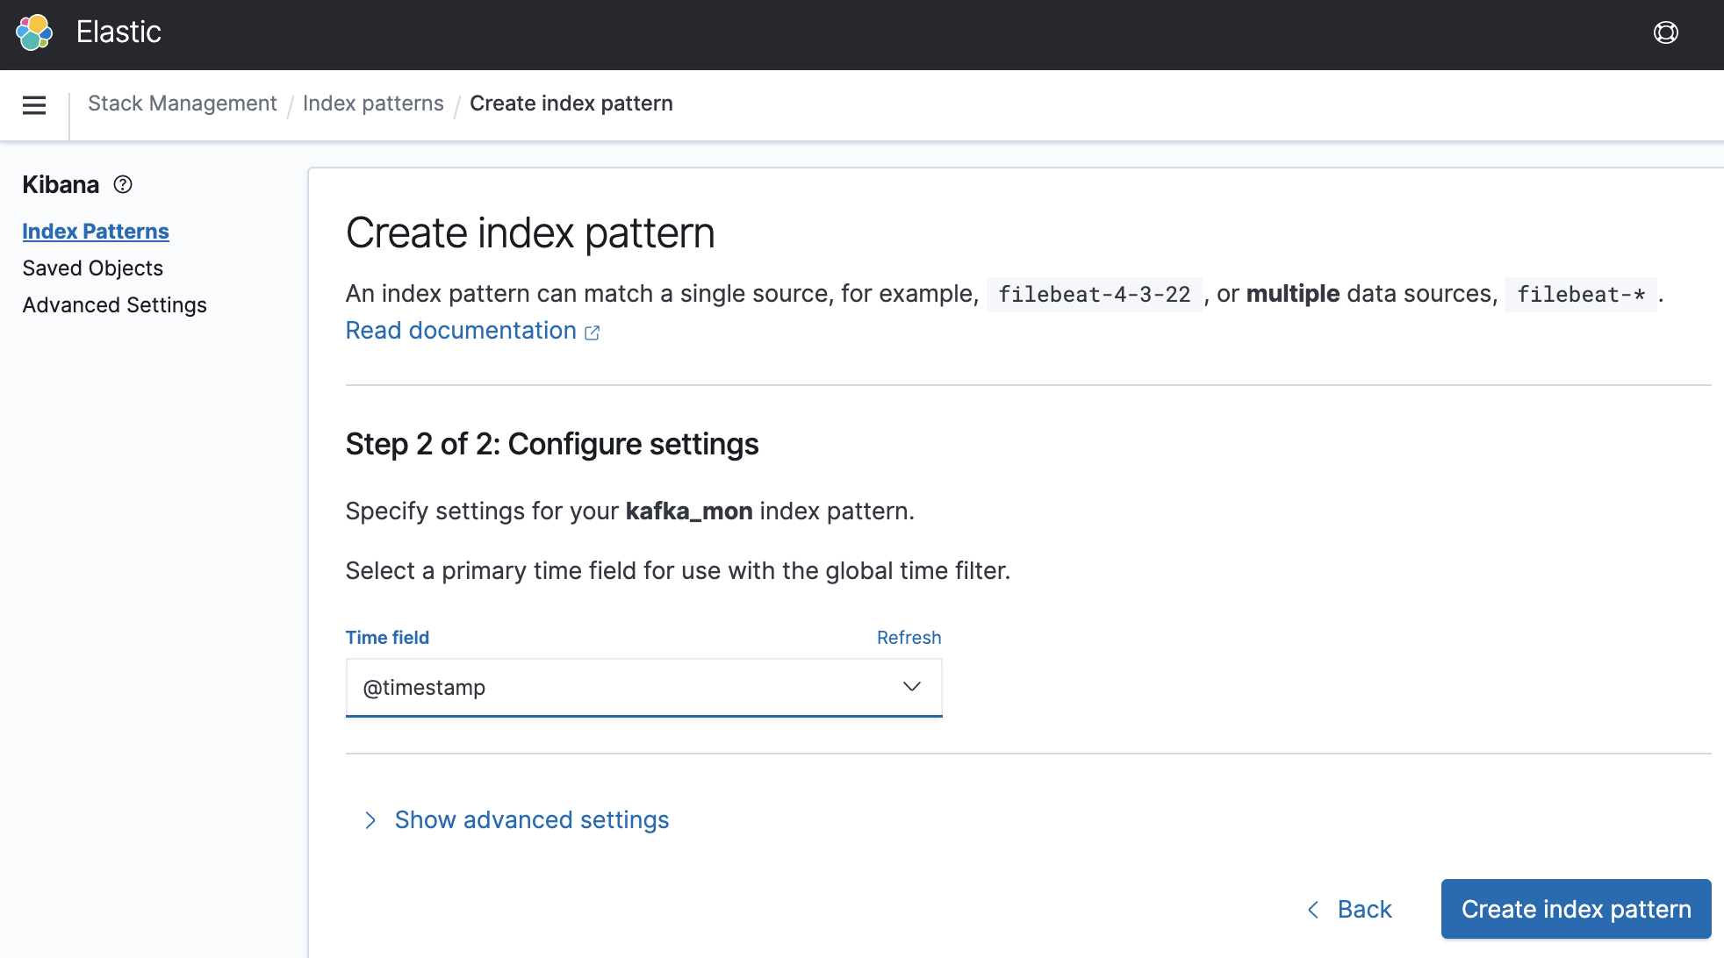
Elasticsearch index 추가 하기 (ba_realtime)
1) index 명(ba_realtime) 입력 후 클릭
ba_realtime
3) 클릭
2) 시간 칼럼 선택
datetime과 @timestamp 중 선택 가능

Slide 5
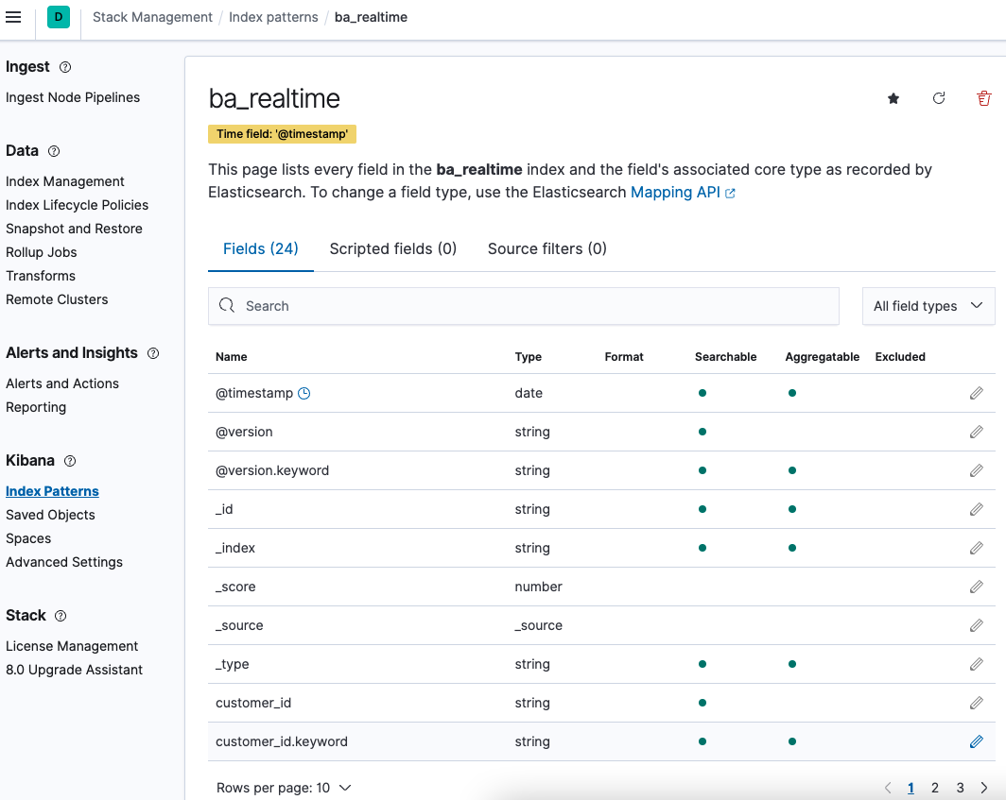
추가한 index 정보 확인
추가된 index의 칼럼 이름과 data type이 맞는지 확인
이후 해당 칼럼을 기준으로 시각화

Slide 6
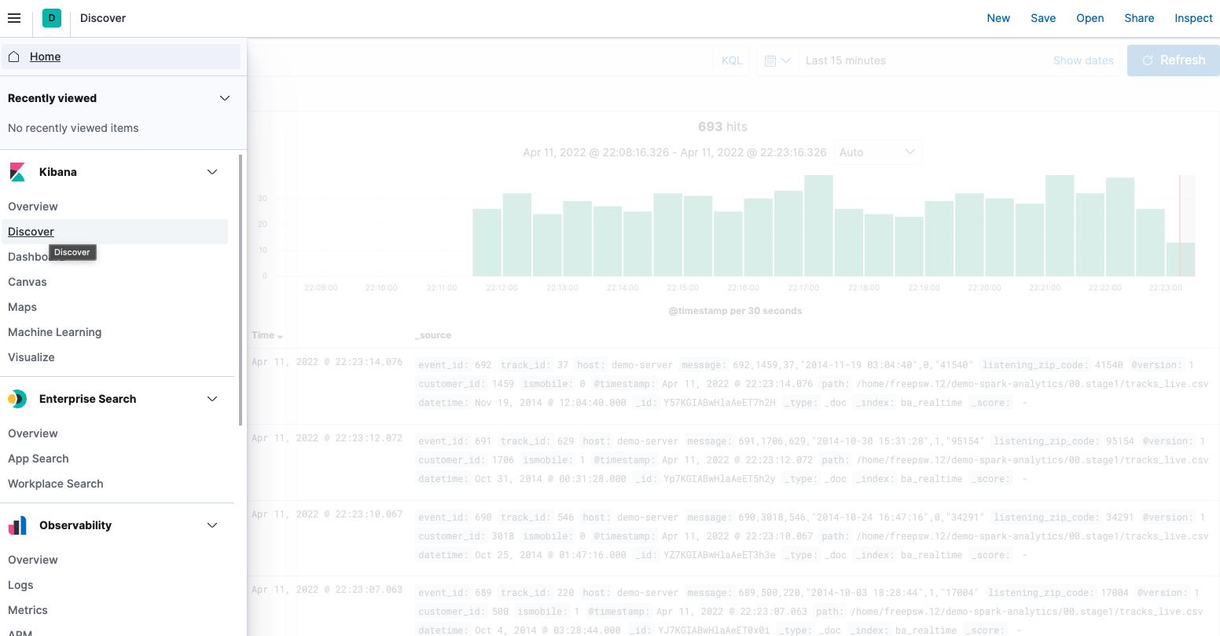
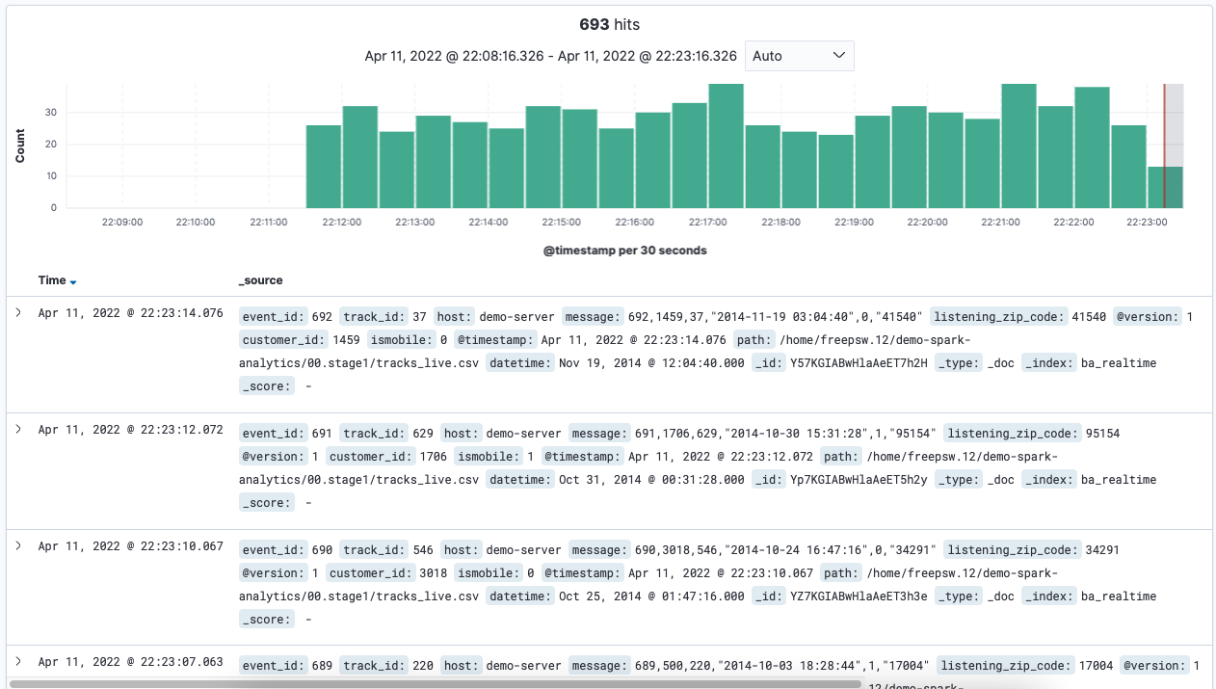
Discover 메뉴 이동
현재 입력되고 있는 데이터의 건수를 시간 기준으로 표시 (현재 1분 단위 표시)

Slide 7
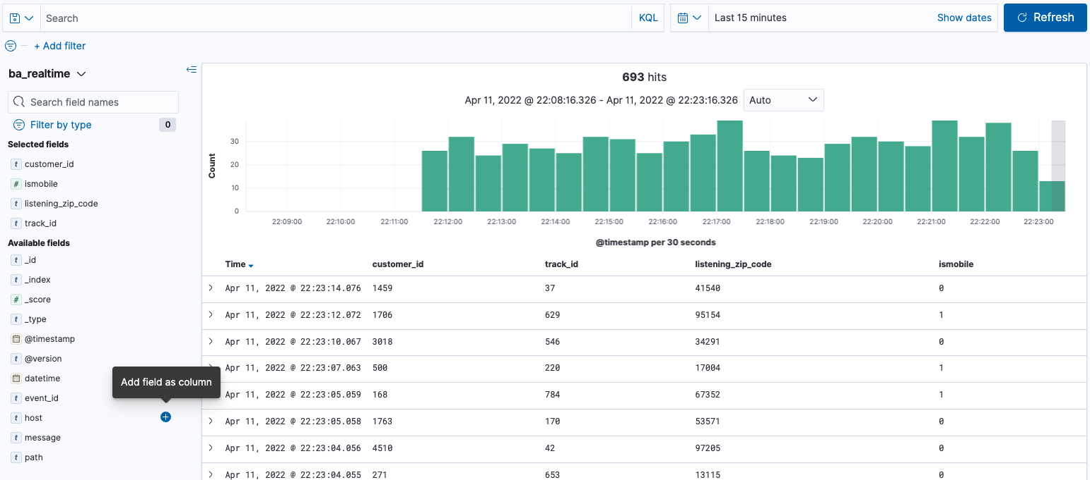
원하는 칼럼만 추가/삭제하여 조회 가능
버튼 클릭

Slide 8
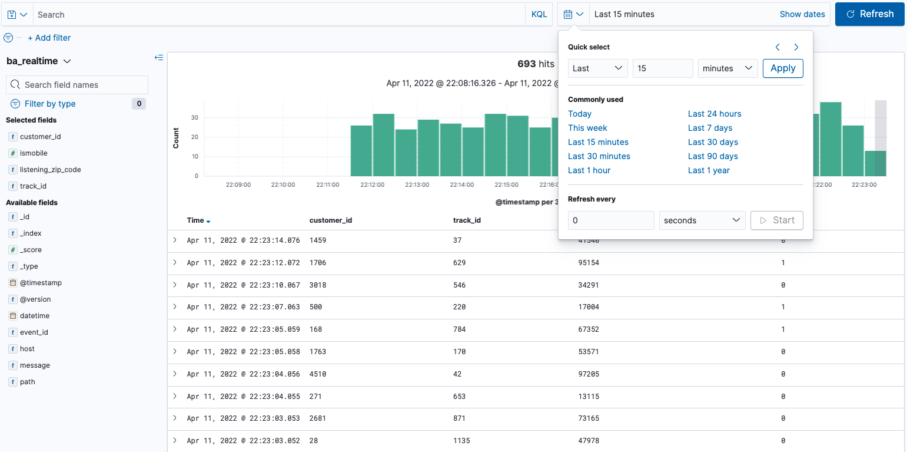
데이터 조회 구간 및 화면 갱신 주기 설정
원하는 기간을 선택 후 화면에 적용
화면 갱신 주기 설정

Slide 9
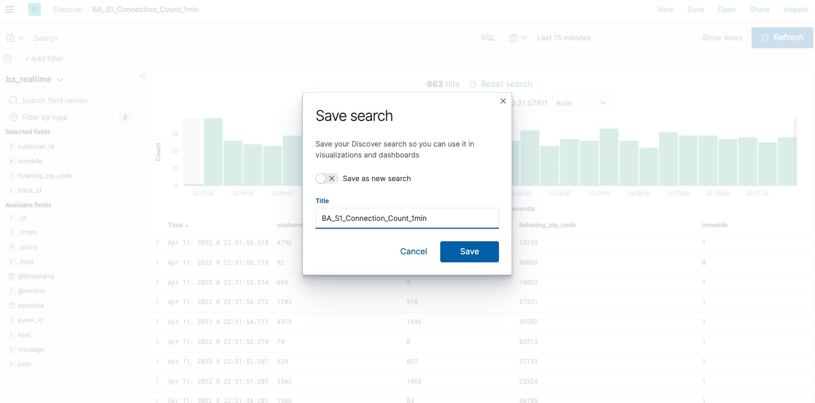
현재 화면 설정을 저장하여 이후에 시각화
현재 화면 저장

Slide 10
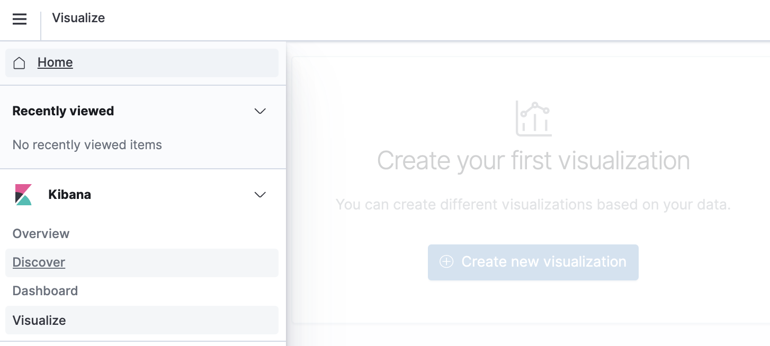
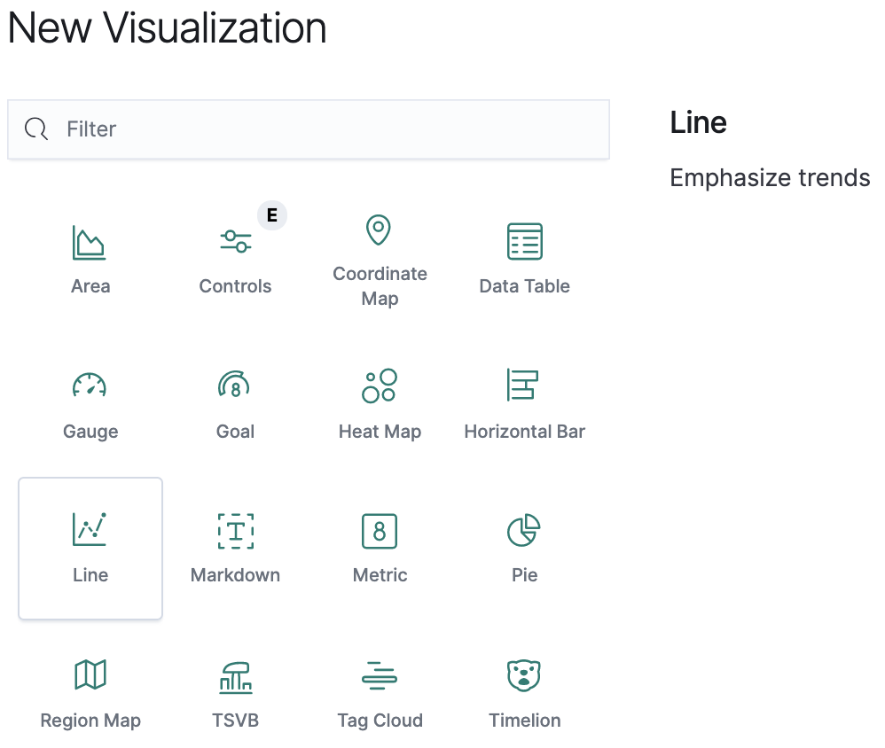
데이터 시각화 – Pie 차트 생성
Pie 차트 생성

Slide 11
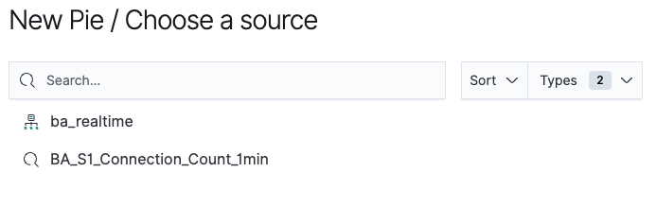
Pie 차트를 생성할 index를 선택

Slide 12
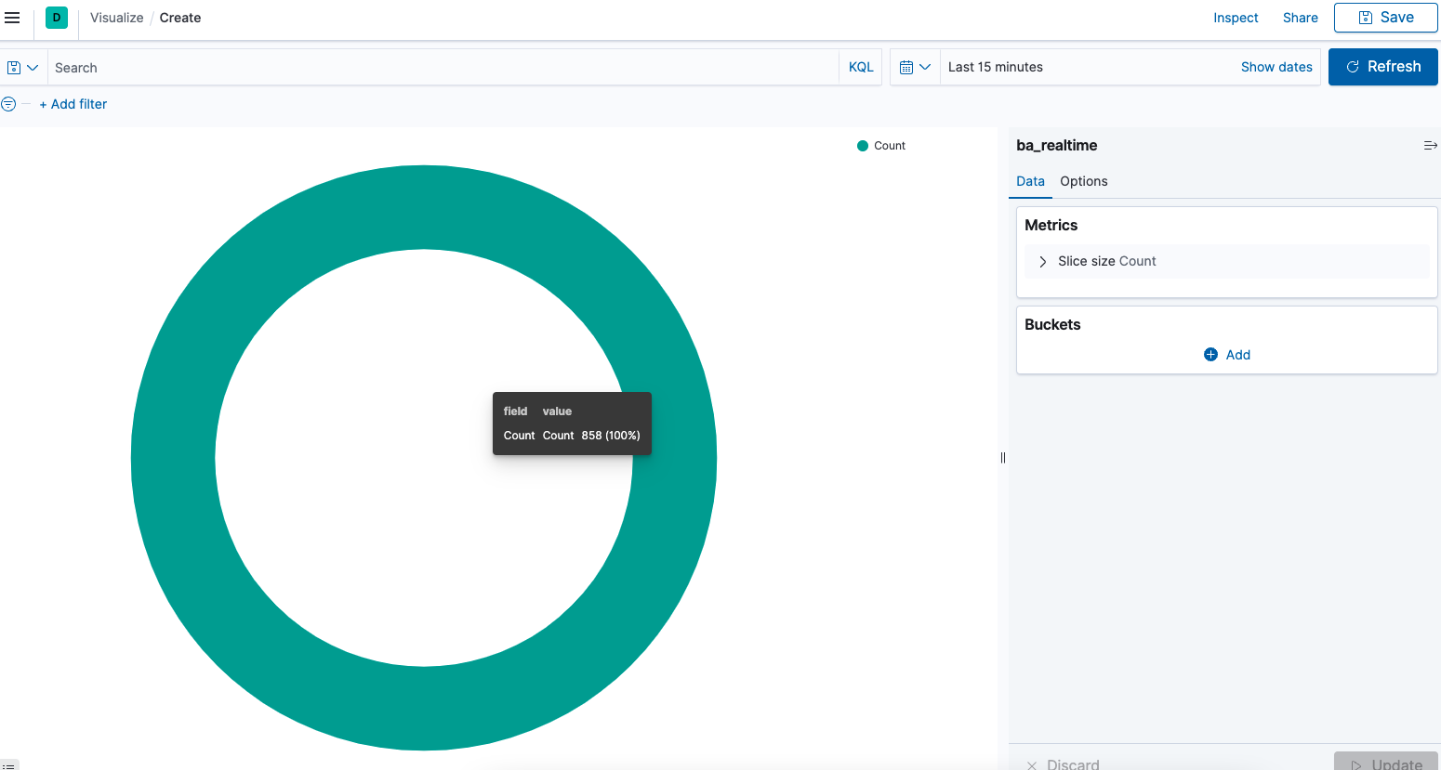
Pie 차트 초기 화면
데이터를 분류할 기준이 없으므로 전체 데이터를 하나의 pie로 생성

Slide 13
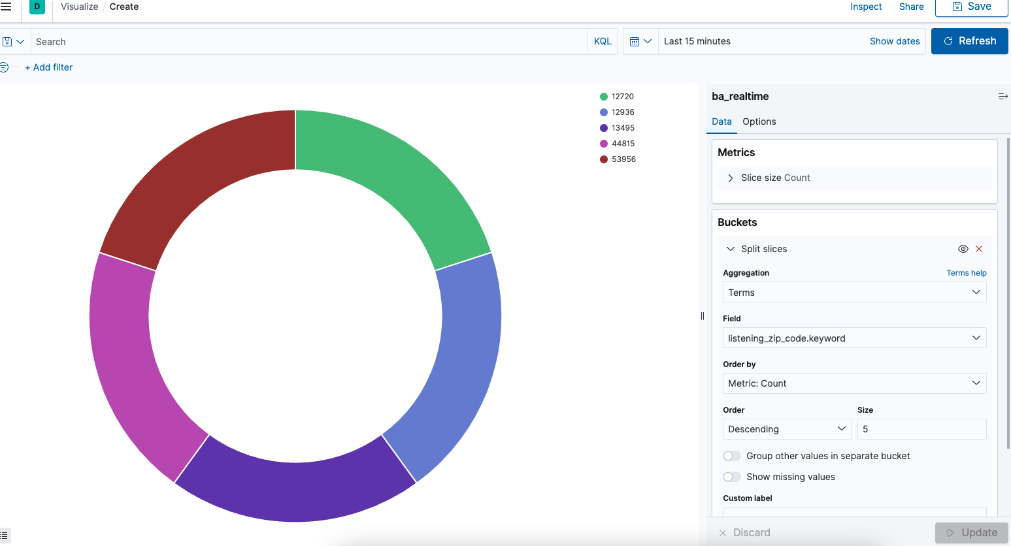
우편번호(zip code) 별로 접속 count를 시각화
우측의 순서대로 데이터 시각화 설정
최종 화면 업데이트

Slide 14
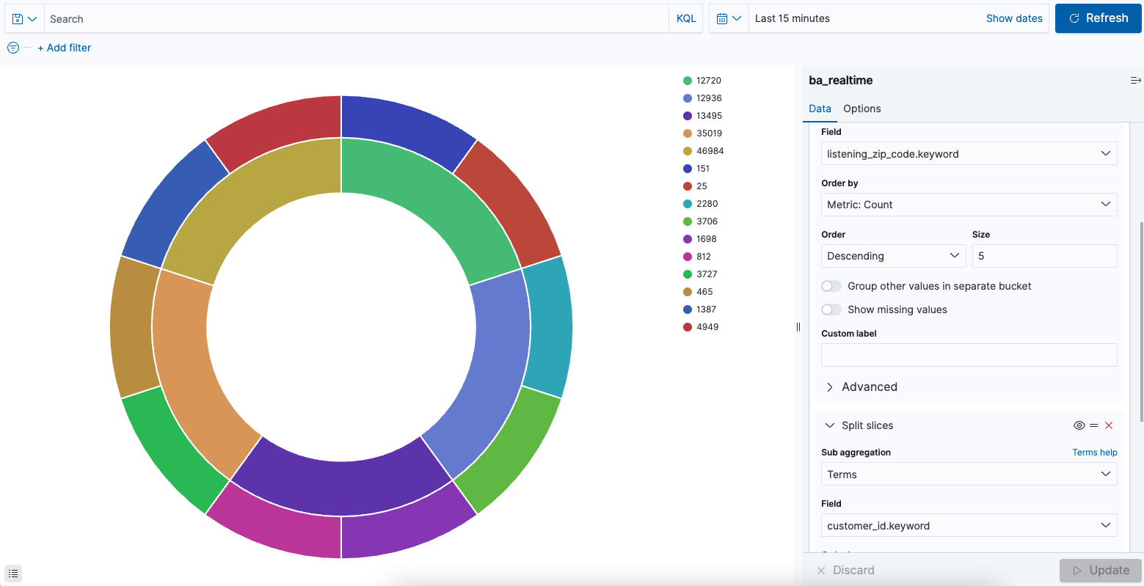
우편번호 > 고객 별 Pie 차트를 중첩하여 시각화
가장 많이 접속한 Top 5 지역 별로 어떤 사용자가 가장 많이 접속했는지 Sub pie 차트 생성

Slide 15
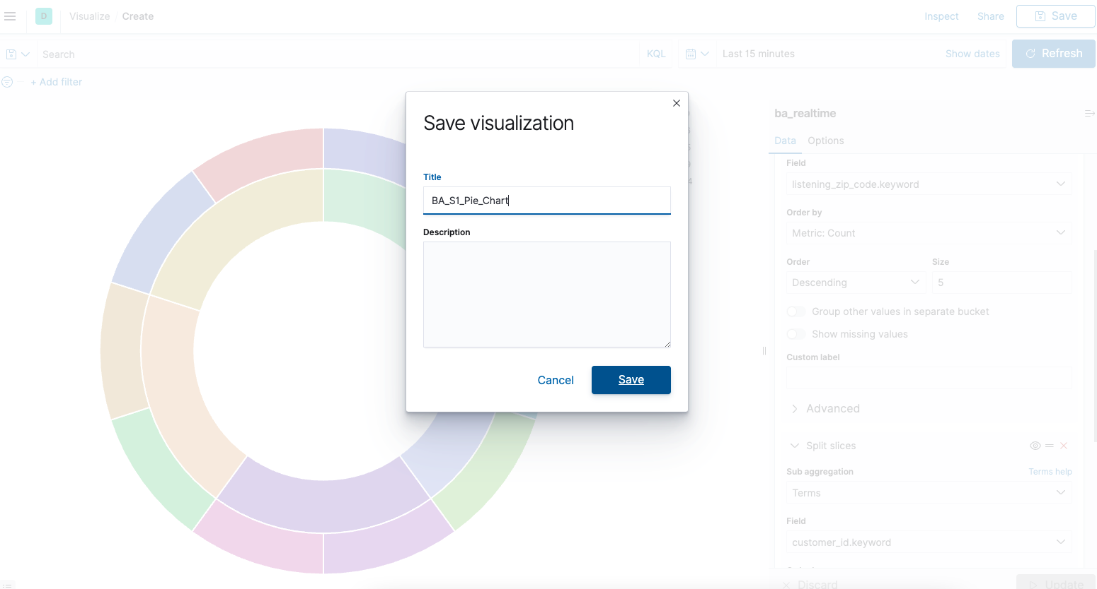
Pie 차트 저장하기

Slide 16
데이터 시각화 – Line 차트 생성
시간 별로 사용자가 음악을 듣는 추세를 Line chart로 확인
Line 차트 생성

Slide 17
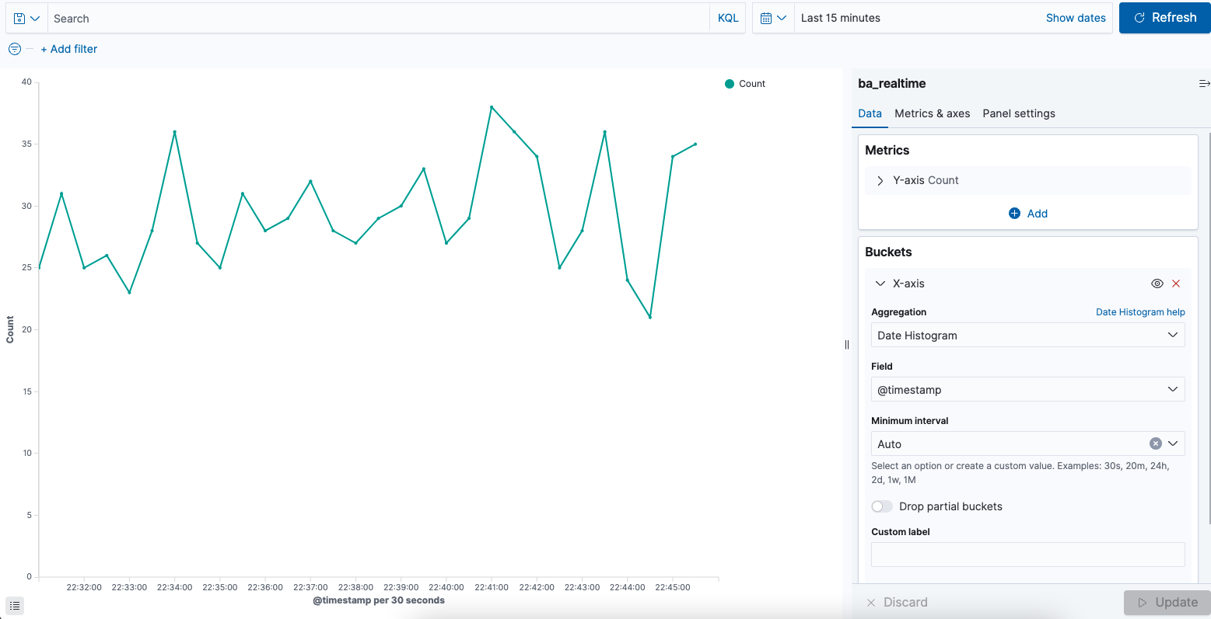
사용자가 접속하는 Count를 시간 흐름에 따라 시각화
Interval을 Auto로 지정하면 시간 구간에 따라 자동으로 interval 선택해 줌

Slide 18
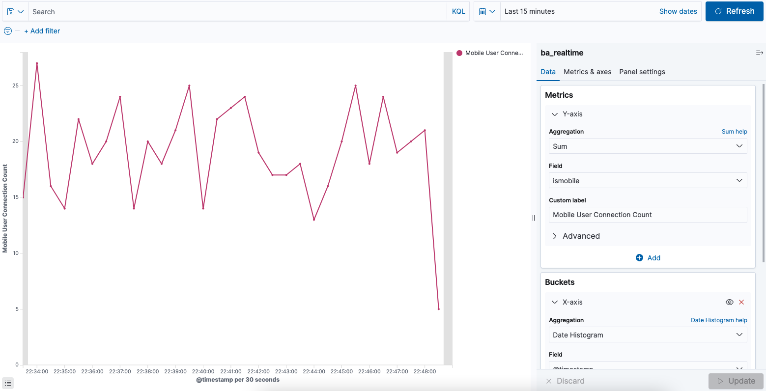
모바일로 접속한 사용자 수를 시각화
Y 축에 “ismobile” 칼럼 값을 이용하여 모바일 접속 사용자만 시각화

Slide 19
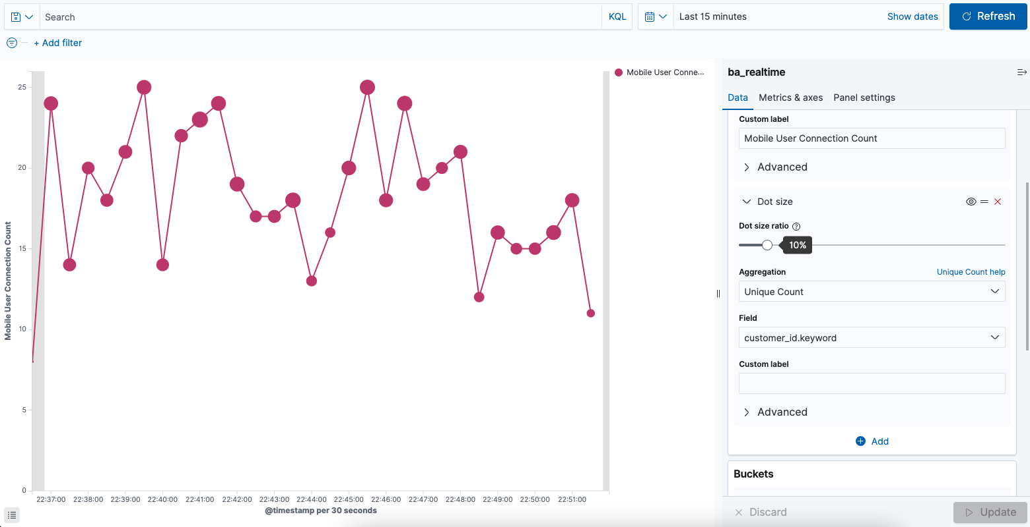
모바일 접속 건수와 해당 시점의 unique user 수를 Dot 형태로 시각화
다양한 사용자가 서비스를 사용 하는지? 특정 사용자가 집중적으로 사용하는지?

Slide 20
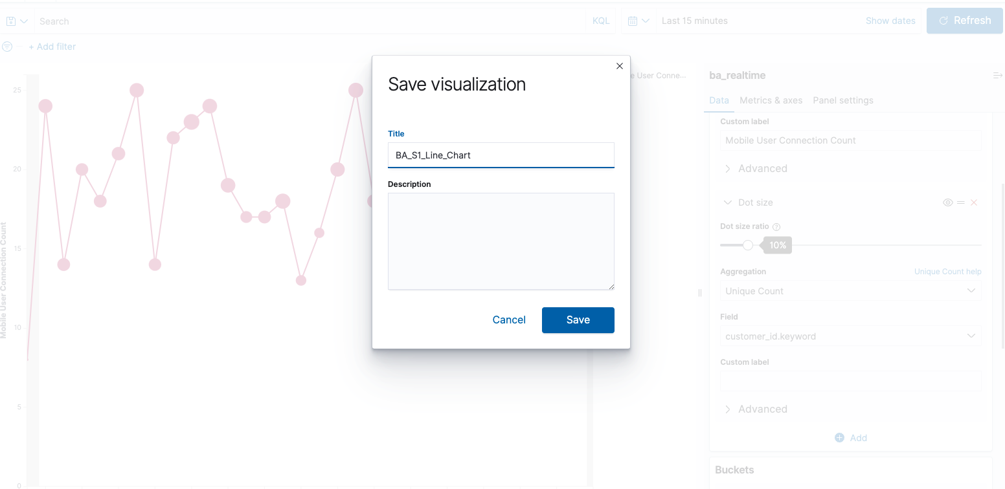
Line Chart 저장

Slide 21
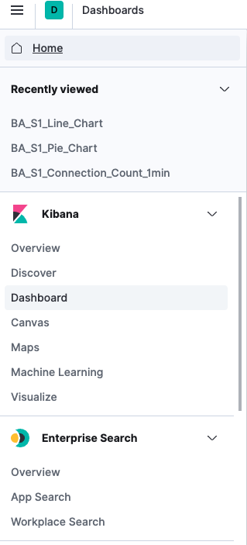
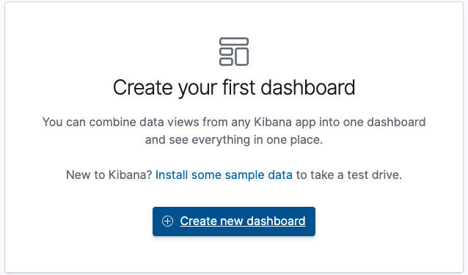
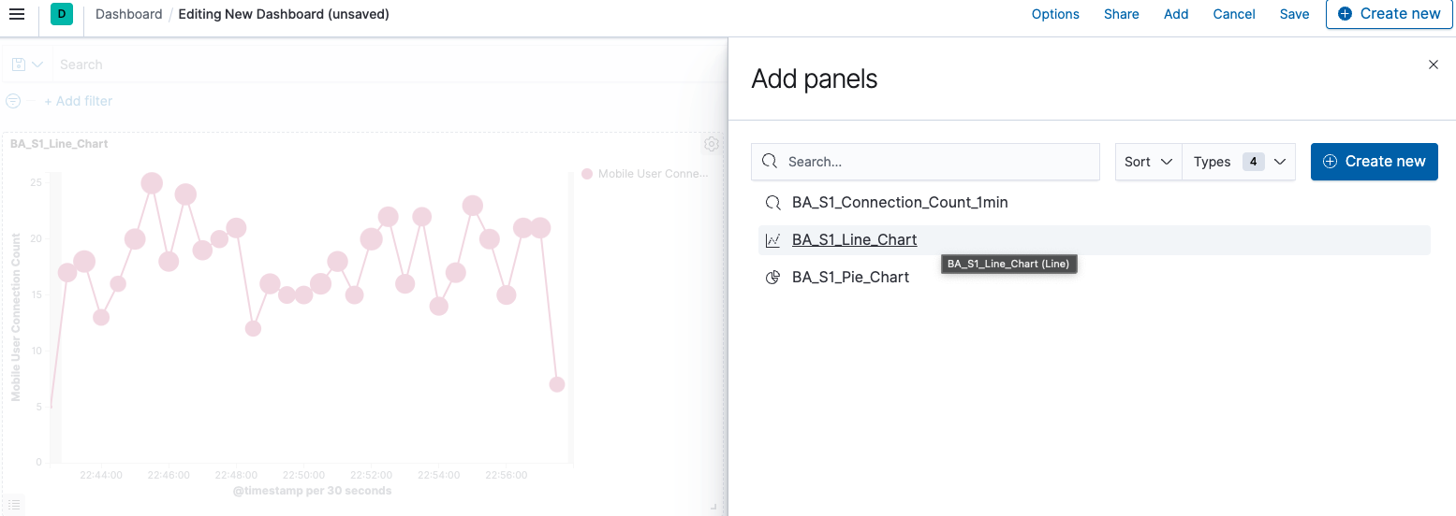
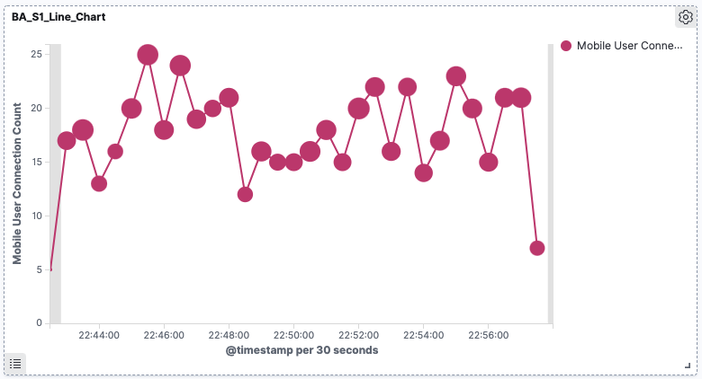
Dashboard를 신규 생성하고, 저장한 차트를 추가한다

Slide 22
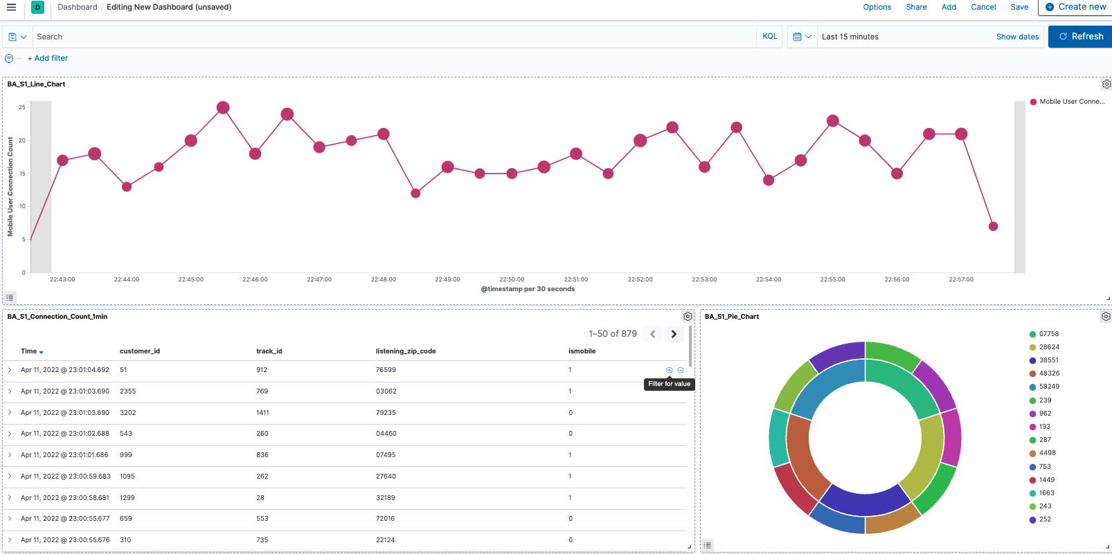
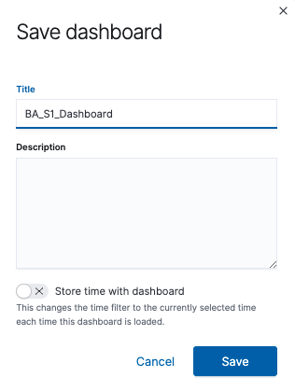
Dashboard 생성 및 저장

Slide 23
END

